Slide 1


22nd January 2015
PRESS CONFERENCE
Radmila Čičković, PhD,
Republika Srpska Institute of Statistics, Director General
Republika Srpska Institute of Statistics

Slide 2
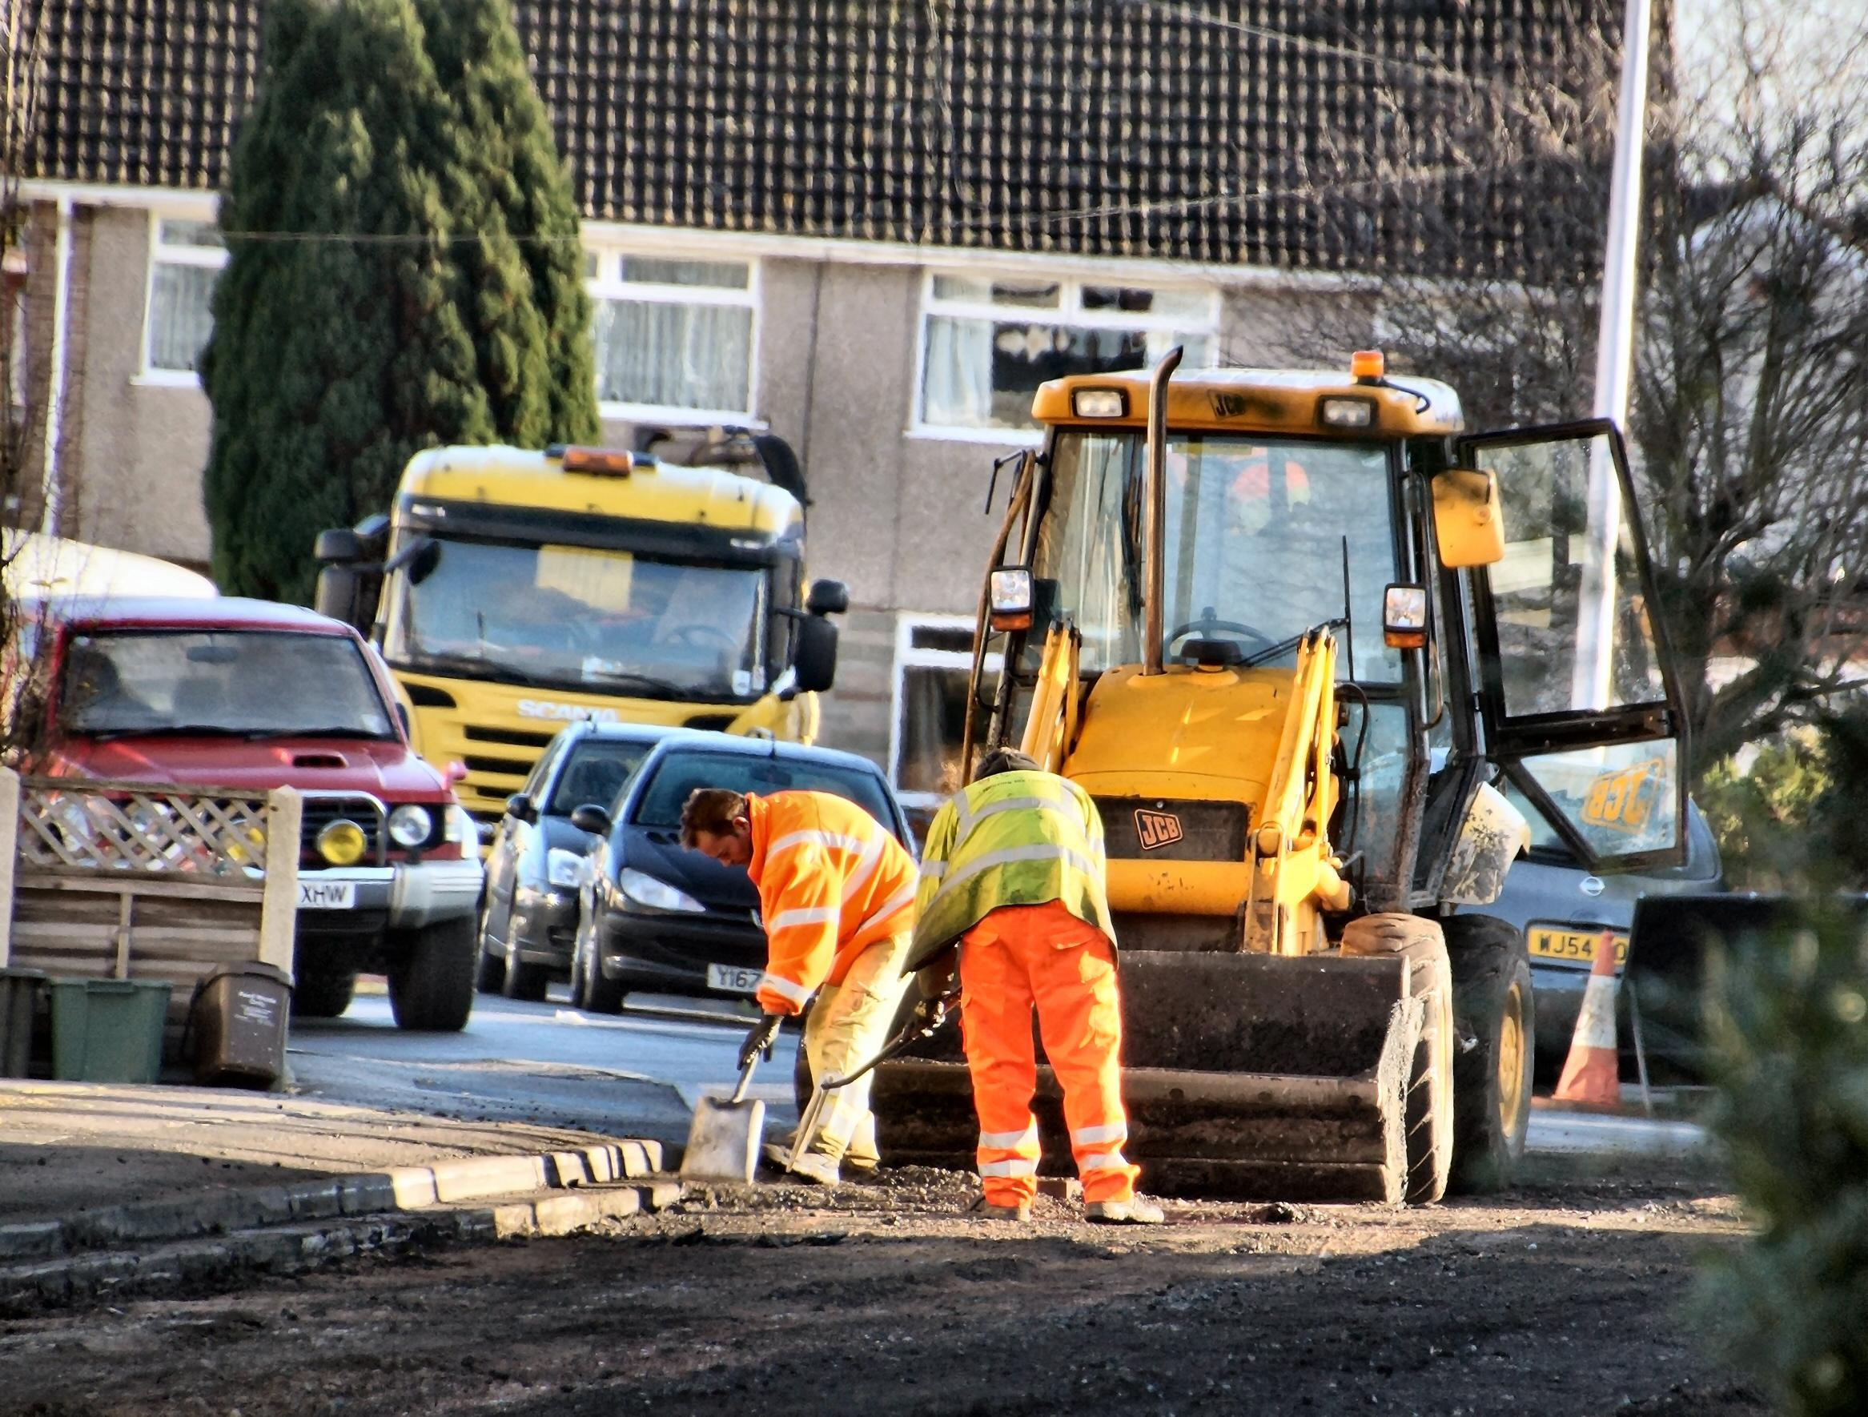
LABOUR STATISTICS
DECEMBER 2014
Average monthly net wage 836 КМ
Average monthly gross wage 1,351 КМ
Average net wage in 2014, 825 КМ
Republika Srpska Institute of Statistics
Notes:
Просјечна мјесечна нето плата запослених у Републици Српској, исплаћена у децембру 2014. године износи 836 КМ, а просјечна мјесечна бруто плата 1 351 КМ.
У односу на децембар 2013. године, просјечна нето плата исплаћена у децембру 2014. реално је већа за 2,8%, док је у односу на новембар 2014. године већа реално за 1,8%.
У 2014. години просјечна нето плата износи 825 КМ, а просјечна бруто плата 1 334 КМ. У односу на 2013. годину, просјечна нето плата већа је номинално за 2,1%, а реално за 3,3%.

Slide 3
LABOUR STATISTICS
КМ
Republika Srpska Institute of Statistics
Graph 1. Average net wages of employed persons by month
Notes:
До повећања просјечне нето плате у децембру 2014. године у односу на новембар 2014. дошло је углавном због већих исплата по основу часова рада на државни празник (21. новембар) остварених у подручјима дјелатности вађења руда и камена, производње и снабдијевања електричном енергијом и информације и комуникације, а која запошљавају значајан број радника.
Посматрано по подручјима, у децембру 2014. године, највиша просјечна нето плата исплаћена је у подручју Финансијске дјелатности и дјелатности осигурања и износи 1 266 КМ. Са друге стране, најнижа плата у децембру 2014. исплаћена је у подручју Административне и помоћне услужне дјелатности 508 КМ.
У децембру 2014. године, у односу на новембар 2014, номинални раст нето плате забиљежен је у подручјима Вађење руда и камена 7,7%, Производња и снабдијевање електричном енергијом, гасом, паром и климатизација 4,0% и Пословање некретнинама 3,0%.
Смањење плате, у номиналном износу, забиљежено је у подручјима Грађевинарство 0,4% и Дјелатности здравствене заштите и социјалног рада 0,3%.

Slide 4

PRICES STATISTICS
DECEMBER 2014
Monthly inflation -0.6%
Annual inflation (December 2014/December 2013) -0.8%
Republika Srpska Institute of Statistics
Notes:
Цијене производа и услуга које се користе за личну потрошњу у Републици Српској, мјерене индексом потрошачких цијена, у децембру 2014. године у односу на претходни мјесец, у просјеку су ниже за 0,6%, док су на годишњем нивоу ниже за 0,8%.

Slide 5
PRICES STATISTICS
DECEMBER 2014
increase in prices
Division Furnishing and other equipment 0.3%
Division Other goods and services 0.1%
decrease in prices
Division Transport 3.9%
Division Clothing and footwear 1.5%
Republika Srpska Institute of Statistics
Notes:
Од 12 главних одјељака производа и услуга, више цијене забиљежене су у два, ниже цијене у два, док су цијене код осам одјељака, у просјеку, остале на истом нивоу.
Раст цијена од 0,3%, забиљежен у одјељку Намјештај и покућство, резултат је виших цијена у групи производи за чишћење и одржавање куће (1,4%). У оквиру одјељка Остала добра и услуге забиљежен је благи раст од 0,1% усљед виших цијена у групи производи за личну хигијену (0,2%).
Најниже цијене у децембру (као и у претходном мјесецу) забиљежене су у одјељку Превоз 3,9%, због нижих набавних цијена у групи горива и мазива. Ниже цијене евидентиране су још у одјељаку Одјећа и обућа 1,5% и претежно су резултат сезонских снижења и новогодишњих попуста.
У одјељцима Храна и безалкохолна пића, Алкохолна пића и дуван, Становање, Здравство, Комуникације, Рекреација и култура, Образовање и Ресторани и хотели цијене су у просјеку остале исте.

Slide 6
PRICES STATISTICS
DECEMBER 2014
Producer prices of industrial products on domestic market
December 2014/November 2014, 0.2% lower
December 2014/December 2013, 0.2% lower
Republika Srpska Institute of Statistics
Notes:
Цијенe произвођачa индустријских производа на домаћем тржишту у децембру 2014. године у односу на новембар 2014. године, као и у односу на децембар 2013. године у просјеку су ниже за 0,2%.
Посматрано по намјени потрошње, у децембру 2014. године, у односу на новембар 2014. године, цијене нетрајних производа за широку потрошњу у просјеку су ниже за 0,8%, цијене интермедијарних производа за 0,2%, цијене капиталних прозвода за 0,1%, док су цијене енергије, као и цијене трајних производа за широку потрошњу у просјеку остале на истом нивоу.

Slide 7
PRICES STATISTICS
DECEMBER 2014
Producer prices of industrial products on non-domestic market:
December 2014/November 2014, 0.1% lower
December 2014/December 2013, 0.9% lower
Republika Srpska Institute of Statistics
Notes:
Цијенe произвођачa индустријских производа на страном тржишту у децембру 2014. године у односу на новембар 2014. године у просјеку су ниже за 0,1%, а у односу на децембар 2013. године у просјеку су ниже за 0,9%.
Посматрано по намјени потрошње, у децембру 2014. године у односу на новембар 2014. године цијене нетрајних производа за широку потрошњу у просјеку су ниже зa 0,7%, цијене капиталних производа за 0,3%, цијене интермедијарних производа за 0,1%, док су цијене енергије као и цијене трајних производа за широку потрошњу у просјеку остале на истом нивоу.

Slide 8
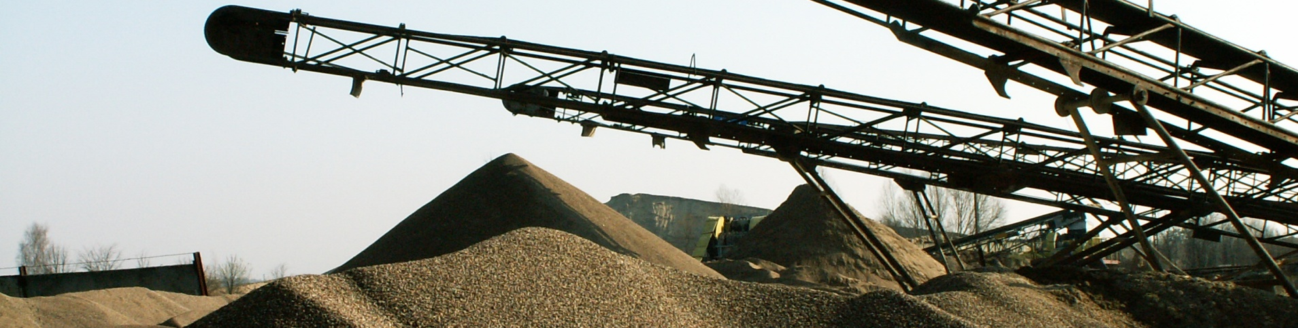
INDUSTRY STATISTICS
INDEX OF INDUSTRIAL PRODUCTION:
Working-day adjusted industrial production decreased by 1.5%
Republika Srpska Institute of Statistics
Notes:
Календарски прилагођена индустријска производња у децембру 2014. године у поређењу са децембром 2013. мања је за 1,5%. У подручју Производња и снабдијевање електричном енергијом, гасом, паром и климатизација забиљежен је пад од 0,6% и у подручју Вађења руда и камена пад од 24,2%, док је у Прерађивачкој индустрији остварен раст од 6,2%. Посматрано према главним индустријским групама по основу економске намјене производа, производња трајних производа за широку потрошњу у децембру 2014. године у поређењу са децембром 2013, већа је за 26,1%, интермедијарних производа за 15,1% и нетрајних производа за широку потрошњу за 9,5%, док је производња капиталних производа мања за 8,0% и енергије за 15,3%.

Slide 9
INDUSTRY STATISTICS
EMPLOYEES IN INDUSTRY
December 2014/December 2013
Number of employees in industry increased by 2.2%
Republika Srpska Institute of Statistics
Notes:
Број запослених у индустрији у децембру 2014. године у односу на просјечан мјесечни број запослених у 2013. години већи је за 2,3% и у односу на исти мјесец прошле године за 2,2%, док је у односу на новембар 2014. године мањи за 0,5%. Број запослених у индустрији у периоду јануар - децембар 2014. године, у односу на исти период прошле године, већи је за 1,7%. У истом периоду у подручју Вађење руда и камена остварен је раст од 5,7%, у подручју Производња и снабдијевање електричном енергијом, гасом, паром и климатизација раст од 4,0% и у подручју Прерађивачка индустрија раст од 0,9%.

Slide 10
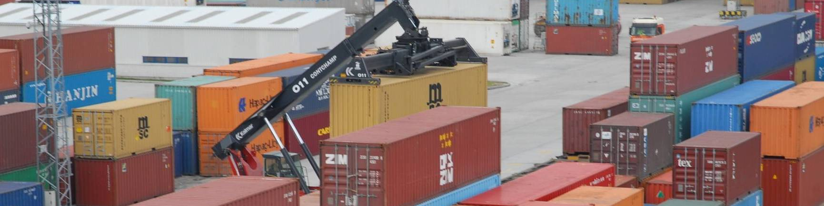
EXTERNAL TRADE STATISTICS
JANUARY – DECEMBER 2014
Volume of external trade of Republika Srpska seven billion and 640.2 million КМ
EXPORT two billion and 694 million КМ
IMPORT four billion and 946 million КМ
Republika Srpska Institute of Statistics
Coverage of import with export 54.5%
Notes:
Према подацима статистике спољне трговине у периоду јануар – децембар 2014. године обим робне размјене Републике Српске са иностранством износио је око 7 милијарди 640 милиона КМ, од чега се на извоз односи
2 милијарде 694 милиона КМ, а на увоз 4 милијарде 946 милиона КМ. У оквиру укупно остварене робне размјене Републике Српске са иностранством у периоду јануар – децембар 2014. године, проценат покривеност увоза извозом била је 54,5%.

Slide 11
EXTERNAL TRADE STATISTICS
thous. КМ
Republika Srpska Institute of Statistics
2013
2014
Graph 2. Export and import by month
Notes:
Посматрајући по мјесецима, извоз у децембру 2014. године у односу на новембар 2014. године смањен је за 10,1%, док је у односу на децембар 2013. године смањен за 7,7%. Увоз је у децембру 2014. године у односу на новембар 2014. године повећан за 0,5%, док је у односу на децембар 2013. године повећан за 10,6%.
Посматрано по групама производа, у периоду јануар – децембар 2014. године у структури извоза највише учествују нафтна уља и уља добијена од битуменозних минерала (осим сирових) 8,4%, затим обрађено дрво 5,6% и вјештачки корунд, алуминијум оксид и алуминијум хидроксид 5,2%. У структури увоза, највише учествује нафта и уља добијена од битуменозних минерала (сирова) 20,9%, потом слиједе лијекови 3,4% и дијелови обуће 2,0%.

Slide 12
EXTERNAL TRADE STATISTICS
JANUARY – DECEMBER 2014
EXPORT:
Italy 18.4% or 495 million КМ
Serbia 14.9% or 400 million КМ
Croatia 10.3% or 278 million КМ
Russia 21.5% or one billion and 63 million КМ
Serbia 16.0% or 793 million КМ
China 12.0% or 595 million КМ
IMPORT:
Republika Srpska Institute of Statistics
Notes:
У погледу географске дистрибуције робне размјене Републике Српске у периоду јануар – децембар 2014. године у извозу највише учествује Италија са 18,4%, затим Србија са 14,9% и Хрватска са 10,3%. У истом периоду у структури увоза највише учествује Русија са 21,5%, Србија са 16,0% и Кина са 12,0%.
Посматрајући земље са највећим учешћем у обиму робне размјене са Републиком Српском, највећа покривеност увоза извозом у периоду јануар – децембар 2014. године остварена је са Швајцарском и износи 449,3%, док је најмања покривеност остварена са Бразилом 0,8%.
У периоду јануар – децембар 2014. године, према економским групацијама земаља, највише се извозило у земље Европске уније (28 чланица) милијарду и 911 милиона КМ, док се највише увозило такође из земаља Европске уније (28 чланица) милијарду и 994 милиона КМ.

Slide 13
22nd January 2015
PRESS CONFERENCE
Republika Srpska Institute of Statistics

